Slide 1
La Palabra Crece- Multiplicando Discípulos
Lección 6

Slide 2
Lección 6
La multiplicación era el trabajo de Pablo (¡y el suyo!)

Slide 3
la invocación
This Photo by Unknown Author is licensed under CC BY-SA-NC

Slide 5
¿Cómo resumiría la historia compartida en este video?

Slide 6
El apóstol Pablo
This Photo by Unknown Author is licensed under CC BY-NC-ND

Slide 7
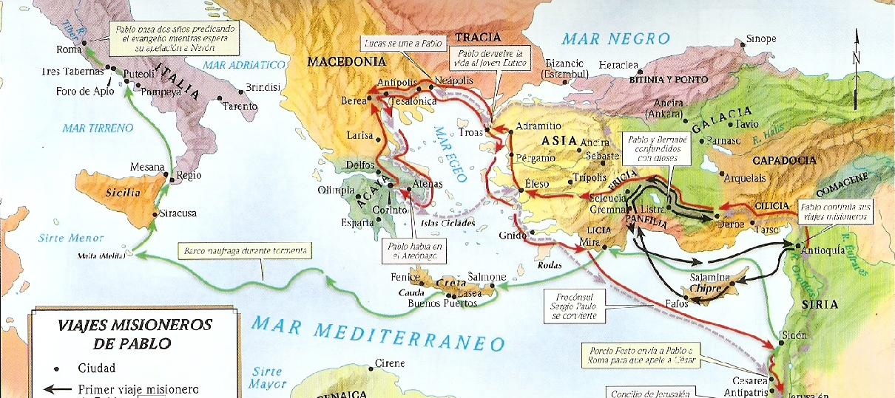
Romanos 15:20
“Fue así como me esforcé a predicar el evangelio, no donde Cristo ya hubiera sido anunciado, para no edificar sobre fundamento ajeno.”
This Photo by Unknown Author is licensed under CC BY-NC-ND

Slide 8
1 Timoteo 3:1
“Ésta es palabra fiel: Si alguno anhela ser obispo, desea una buena obra.”
This Photo by Unknown Author is licensed under CC BY-NC-ND

Slide 10
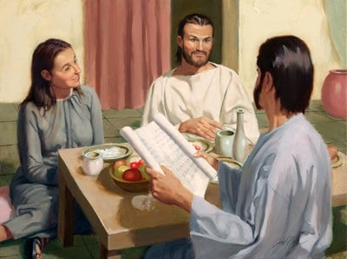

Slide 11
Hechos 18:19, 20, 24-26
“Cuando llegaron a Éfeso, Pablo los dejó y entró luego a la sinagoga, donde empezó a debatir con los judíos. Éstos le rogaban que se quedara con ellos más tiempo, pero él no aceptó…”
¿Qué sucedió cuando Pablo no estaba presente en Éfeso?

Slide 12
Hechos 18:19, 20, 24-26
“Cuando llegaron a Éfeso, Pablo los dejó y entró luego a la sinagoga, donde empezó a debatir con los judíos. Éstos le rogaban que se quedara con ellos más tiempo, pero él no aceptó…”
¿De acuerdo o no? ¨La medida de un multiplicador de discípulos es el trabajo con el evangelio que sucede cuando él no está presente.¨

Slide 13
¿Cuáles herramientas podría usar el líder de un grupo sembrador para entrenar a otros?

Slide 14
La guía de metas:
Conocimiento bíblico
Crecimiento en un área específica de santificación
Planes para el trabajo de compartir el evangelio (un grupo sembrador)

Slide 15
2 Timoteo 2:2
“Lo que has oído de mí ante muchos testigos, encárgaselo a hombres fieles que sean idóneos para enseñar también a otros.”

Slide 16
¿Cuál tema adicional podemos incluir en nuestra guía de metas?
Conocimiento bíblico
Crecimiento en un área específica de santificación
Planes para el trabajo de compartir el evangelio

Slide 17
la guía de metas
Metas y pasos para progresar en las áreas de:
Conocimiento bíblico
Crecimiento en un área específica de santificación
Planes para el trabajo de compartir el evangelio
Planes para empoderar y encomendar el trabajo a otros COMPARTIDORES del evangelio

Slide 18
La ruta cristo y la guía de metas

Slide 19
¿Preguntas?

Slide 20
Concluyendo la lección

Slide 21
Repaso del Proyecto Final
Usar la guía de metas y enviar un informe al instructor
Cuándo hay que entregarlo
Necesario para recibir crédito por el curso

Slide 22
Concluyendo la lección
Memorizar las directrices de la guía de metas como parte de la tarea para la siguiente clase
El día/la hora de la siguiente clase
Ver el video para prepararse para la siguiente lección

Slide 23
Oración
This Photo by Unknown Author is licensed under CC BY-NC-ND

Slide 24
Lección 6
La multiplicación era el trabajo de Pablo (¡y el suyo!)

